Slide 1
Исследование множества Мандельброта с использованием Geogebra
Секция: Математика и искусство
Выполнил: ученик 10 класса, Бахтин Михаил

Slide 2
Введение
Самые гениальные открытия в науке способны кардинально изменить человеческую жизнь. Есть такие открытия, которым мало кто придает значение. Одно из таких «незаметных» открытий — фракталы.
Человек, анализируя процессы, происходящие вокруг него, пытается найти логичность происходящего и вывести некоторую закономерность. Даже в хаосе можно найти связь между событиями. И эта связь — фрактал.

Slide 3
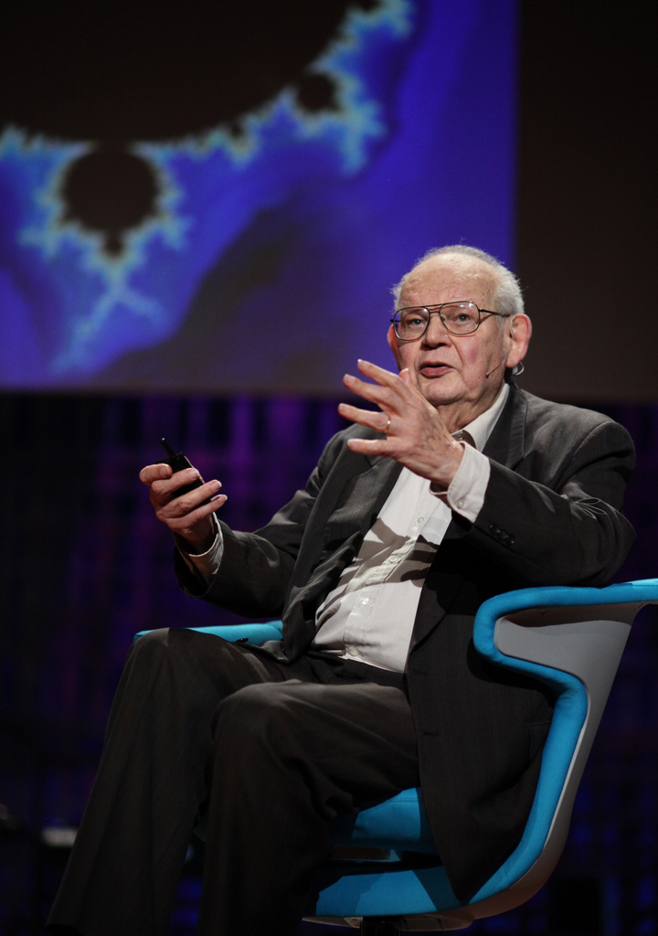
Фрактал — термин, означающий сложную геометрическую фигуру, обладающую свойством самоподобия, то есть составленную из нескольких частей, каждая из которых подобна всей фигуре целиком.
Термин «фрактал» был введён Бенуа Мандельбротом в 1975 году и получил широкую популярность с выходом в 1977 году его книги «Фрактальная геометрия природы».

Slide 4
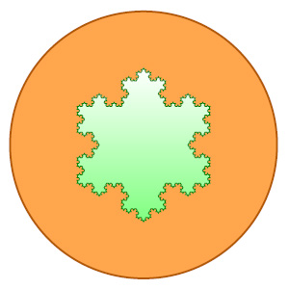
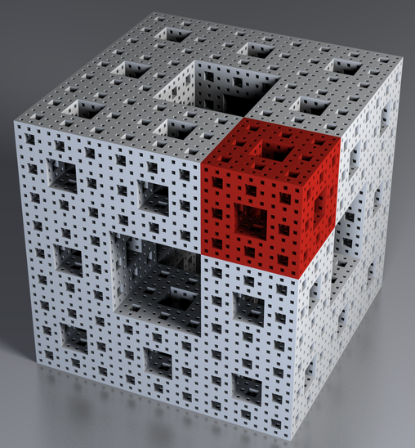
Используя программу GeoGera
уже четвертый год, я задался целью исследовать фракталы с её помощью. Геометрические фракталы оказались достаточно простыми. Основными направлениями моей работы были создание инструмента для построения снежинки Коха, ковра Серпинского (в GeoGebra 2D) и губки Менгера (в GeoGebra 3D). Однако эти вопросы оказались уже достаточно изученными.

Slide 5
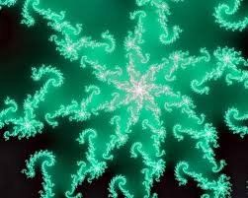
Проблема исследования
Основной интерес всегда вызывали алгебраические фракталы.
Их красота завораживала, но моих знаний для их исследований в то время было недостаточно. Алгебраические фракталы возникают при исследовании нелинейных динамических систем. Поведение таких систем можно описать комплексной нелинейной функцией. Исследование этих функций и стало целью данного исследования.

Slide 6
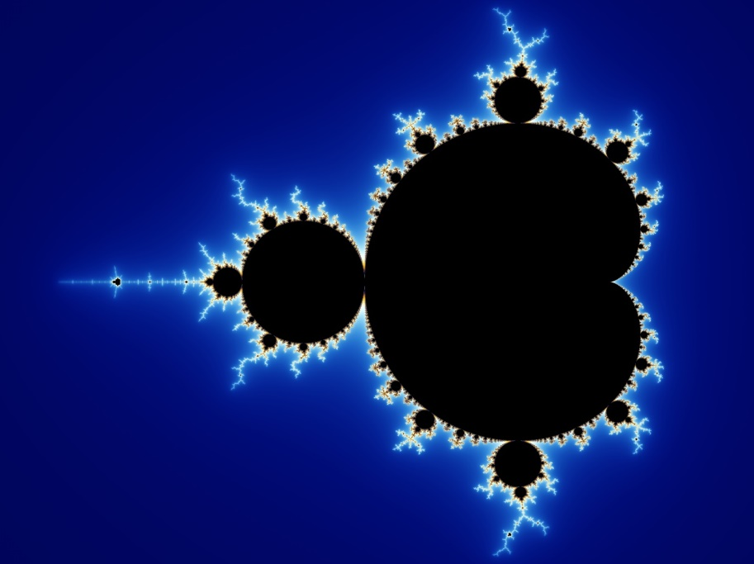
Одним из самых известных алгебраических фракталов является множество Мандельброта, в том числе за пределами математики, благодаря своим цветным визуализациям.
Множество Мандельброта — то есть множество точек С на комплексной плоскости, для которых последовательность Zn, определяемая итерациями
конечна (то есть не уходит в бесконечность). Визуально множество Мандельброта выглядит как набор бесконечного количества различных фигур, самая большая из которых называется кардиоидой.
z₀ = 0, z₁ = z₀² + с, ..., z_{n+1} = z_{n}² + c

Slide 7
Объект исследования
Множество Мандельброта.
Предмет исследования
Зависимость формы множества Мандельброта от уравнения функции, задающей его.
Гипотеза исследования
Если менять уравнение комплексной нелинейной функции, задающей множество Мандельброта, то можно получить другие виды алгебраических фракталов.

Slide 8
Задачи исследования
Анализ литературы по теме исследования;
Построение Множества Мандельброта в Geogebra;
Проведение экспериментов с целью выявления искомой зависимости.

Slide 9
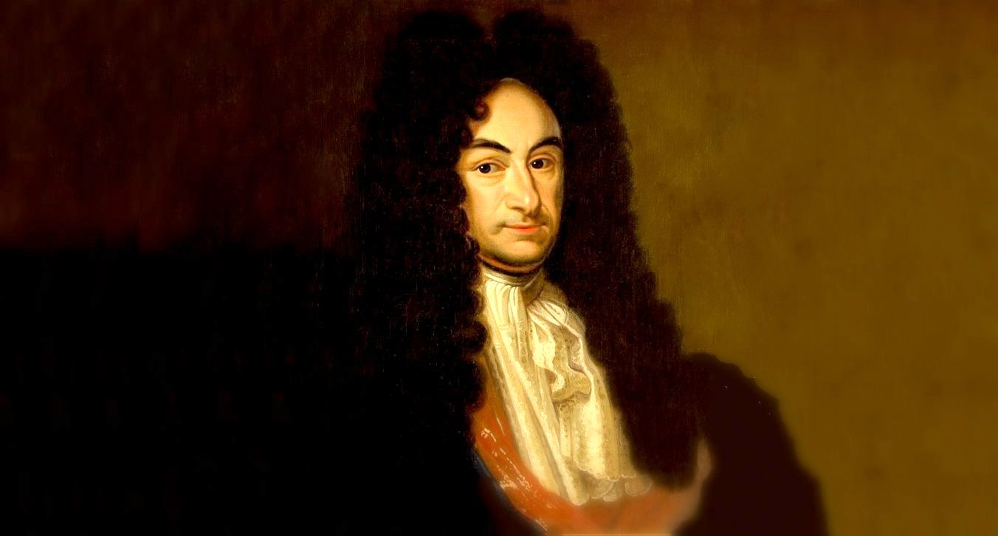
Решение 1 задачи исследования
Исследование множества Мандельброта требует изучения комплексного числа.
«Комплексные числа – это прекрасное и чудесное убежище божественного духа, почти что амфибия бытия с небытием»
Готфрид Лейбниц

Slide 10
Решение 1 задачи исследования
Комплексными числами называют выражения вида а+bi, где а и b – вещественные числа, а i – некоторый символ, такой что i ² = –1, и обозначают буквой z
z = a + bi
i – комплексное число, такое, что
i² = –1 называется мнимая единица
а = Rez - действительная часть
b = Imz – мнимая часть
Любое комплексное число можно представить на комплексной плоскости.

Slide 11
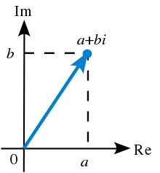
Решение 1 задачи исследования
Комплексная плоскость — это геометрическое представление множества комплексных чисел.

Slide 12
Решение 1 задачи исследования
Операции над комплексными числами
Суммой комплексных чисел а+ bi и а’+ b’i называют комплексное число (а+а’) + (b+ b’)i
Разностью комплексных чисел а+bi (уменьшаемое) и а’+ b’i (вычитаемое) называют комплексное число (а-а’) + (b - b’)i
Произведением комплексных чисел а+ bi и а’+ b’i называют комплексное число (аа’ – bb’) + (аb’ + bа’)i
Разделить комплексное число а + bi на комплексное число а’ + b’i – значит найти такое число х + уi, которое, будучи помножено на делитель, даст делимое.

Slide 13
Решение 1 задачи исследования
Используя изученные операции над комплексными числами, найдем $z^{n}$.
$z$=1+i
$z^{2}$=${(1+i)}^{2}={1+2i+(i)}^{2};{ i}^{2}$ = -1;
отсюда
$z^{2}$=$1+2i −1=2i$
$z^{3}$=${(1+i)}^{3}=2i\left(1+i\right)=2i+2i^{2}$ = $\left(−2+2i\right)$
$z^{4}$=${(1+i)}^{4}=\left(1+i\right)\left(−2+2i\right)=−2+2i−2i+2i^{2}=−4$
$z^{5}$=${(1+i)}^{5}=\left(1+i\right)\left(−4\right)=(−4−4i)$
и т.д.

Slide 14
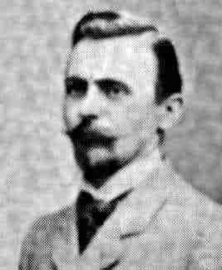
Решение 2 задачи исследования
Построение множества Мандельброта
Впервые множество Мандельброта было описано в 1905 году Пьером Фату, французским математиком, работавшим в области аналитической динамики комплексных чисел. Фату изучал рекурсивные процессы вида
В настоящее время построением этого множества в GeoGebra занимаются не многие, так как алгоритм построения очень сложный и его никто не раскрывает.

Slide 15
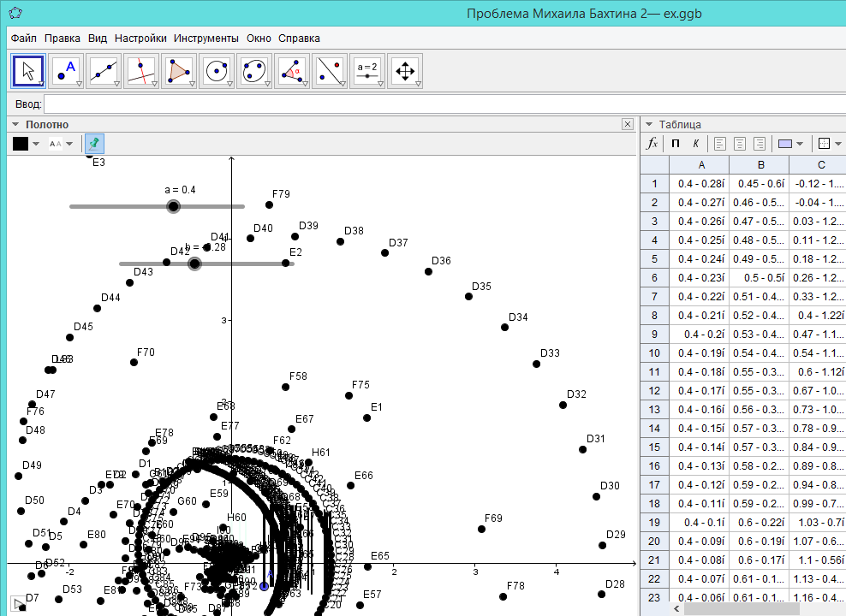
Решение 2 задачи исследования
Для построения множества Мандельброта в GeoGebra мы используем возможности внесения данных в таблицу.
Сначала зададим с помощью ползунков а и b координаты точки А. Затем в первую ячейку столбца А мы внесем координаты этой точки в виде комплексного числа; в первую ячейку столбца В вносим значение А1^2+А1.
Проведем проверку правильности
полученного значения с помощью изученных операций над комплексными числами (слайд 13).
Во вторую ячейку столбца необходимо внести координаты точки А, но ордината должна быть на 0,001 прибавлена. Затем все ячейки активировать как в программе Excel до 101 строки.

Slide 16
Решение 2 задачи исследования
Далее необходимо задать динамическую окраску точке А при определенных условиях
(см. рис).

Slide 17
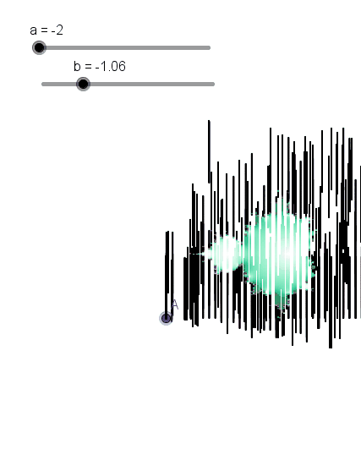
Решение 2 задачи исследования
Затем задать анимацию ползункам,
и множество начнет появляться.

Slide 18
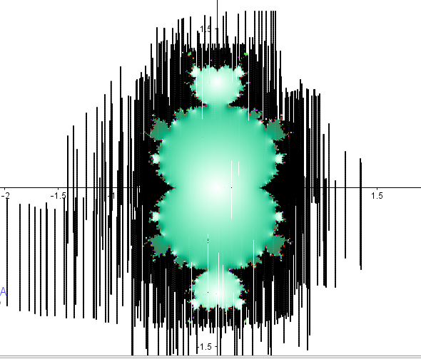
Решение 3 задачи исследования
Эксперимент 1 (изменение степени)

Slide 19
Эксперимент 1 (изменение степени)

Slide 20
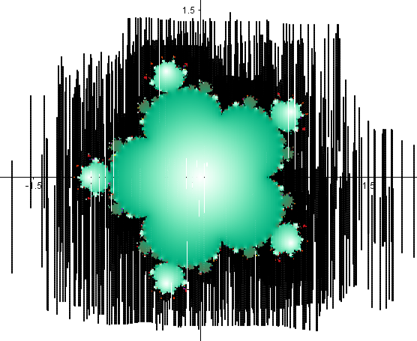

Slide 21
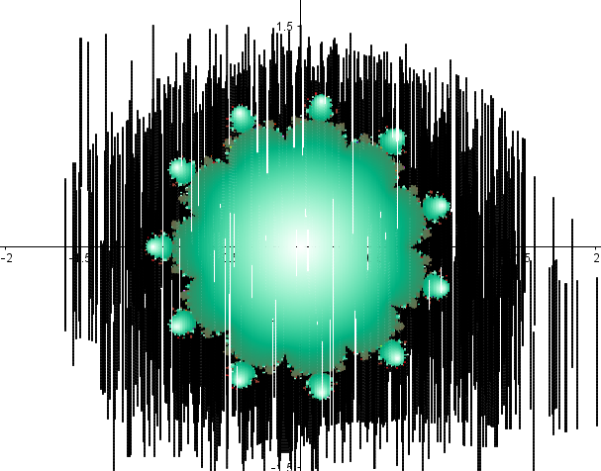
Эксперимент 1 (изменение степени)

Slide 22
Эксперимент 1 (изменение степени)

Slide 23
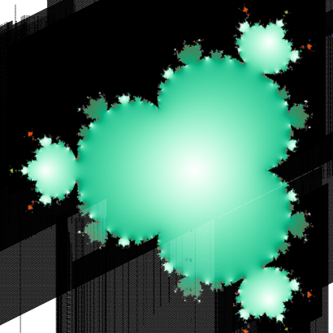
Выводы из 1 эксперимента
При изменении степени p в уравнении комплексной функции, задающей множество Мандельброта на любое натуральное число p ≥ 2, число ответвлений равно р-1.
p = 2
p = 3
p = 4
p = 6
p = 12
p = 128

Slide 24
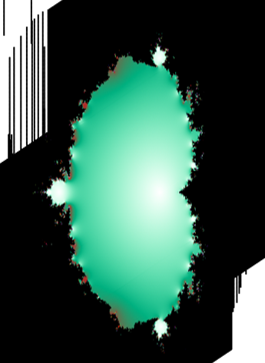
Решение 3 задачи исследования
Эксперимент 2 (изменение вида уравнения)
$${ z}_{n+1}=z^{4}{+z}^{3}+z^{2}+c$$
$${ z}_{n+1}={−(z}^{3})+z^{2}+c$$
Можно предположить, что если в конце уравнения функции остается
комплексное число с=1+i, то множество сохраняет вид по границам (ответвления),
но изменяет форму самого множества в зависимости от степени.
Знак минус дает отражение множества относительно оси ординат.

Slide 25
Решение 3 задачи исследования
Эксперимент 3 (изменение вида уравнения)
Если последнее комплексное число
возвести в квадрат, то получаем
изображение,
симметричное относительно
оси абсцисс.
$${ z}_{n+1}=z^{2}+с^{2}$$

Slide 26
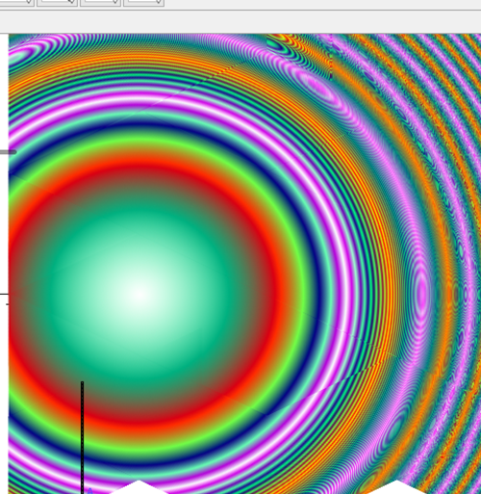
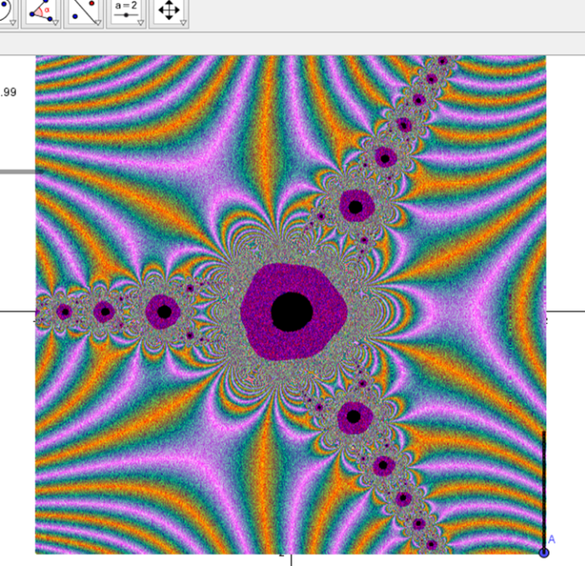
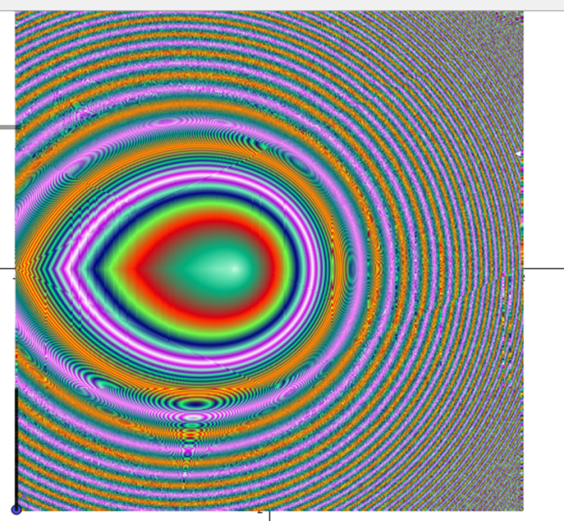
Решение 3 задачи исследования
Эксперимент 4 (изменение вида уравнения)
${ z}_{n+1}=$ - (z+1)
$${ z}_{n+1}=\sqrt{z}+c$$
$${ z}_{n+1}=z^{−2}+c$$

Slide 27
Заключение
В результате построения множества Мандельброта в Geogebra была выявлена следующая закономерность:
при изменении степени p в уравнении комплексной функции
задающей множество Мандельброта на любое натуральное число p ≥ 2, число ответвлений равно р-1.
Проведенные эксперименты позволили подтвердить гипотезу исследования, а также получить новые виды алгебраических множеств и описать их в виде комплексных функций.
$${ z}_{p+1}=z^{p}+c$$

Slide 28
Список источников
1. https://infourok.ru/issledovatelskaya-rabota-po-teme-fraktal-643681.html
2. https://studfiles.net/preview/1840156/
3. https://studfiles.net/preview/3765059/
4. http://ru.science.wikia.com/wiki/Множество_Мандельброта
5. https://www.geogebra.org/m/qzmaUj9v#material/UpJp39J2

Slide 29
Спасибо за внимание!

